Slide 1

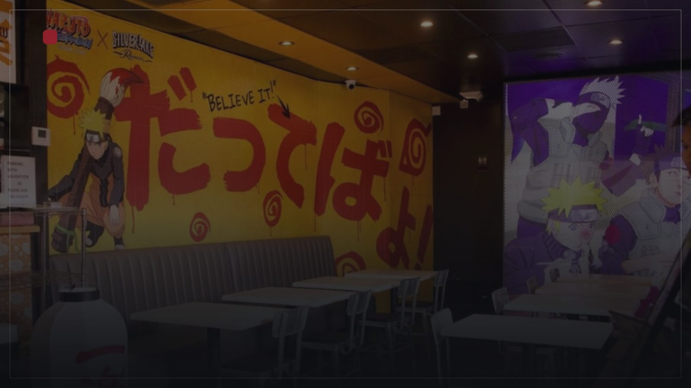
Культурный доклад · Японская кухня
Японская кухня в аниме
Как анимация знакомит нас с традициями и вкусами Японии
Notes:
Добрый день! Сегодня мы поговорим о том, как японская кухня становится полноправным героем аниме. От рамена Наруто до изысканных блюд из «Повар-боец Сома» — еда в аниме не просто фон, а важный культурный элемент. Давайте начнём наше кулинарное путешествие по миру аниме.

Slide 2

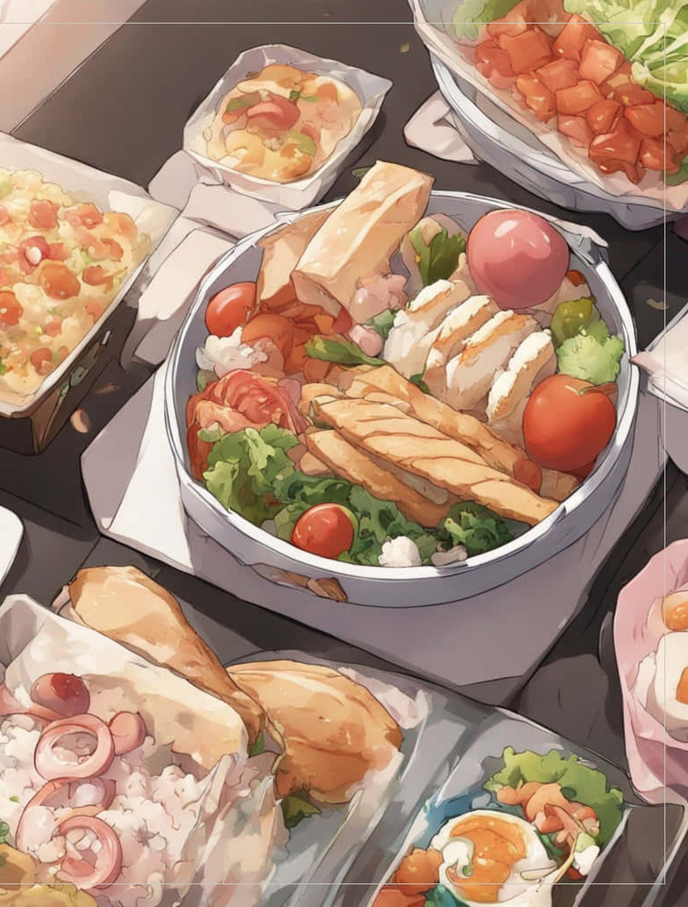
Введение
Тема еды: почему она так важна?
Японская кухня — неотъемлемая часть аниме, от повседневных сцен до кульминационных моментов. Она не просто фон, а ключевой элемент, раскрывающий характеры, культуру и эмоции. Приготовление и приём пищи часто становятся центральными сценами, подчёркивающими единение или конфликт.
Notes:
Друзья, сегодня мы поговорим о том, почему еда в аниме — это не просто перекус между сражениями. Это целый мир, который раскрывает героев и культуру Японии. Взгляните на этот кадр — как тщательно проработана каждая деталь! Давайте разберёмся, что делает аниме-еду такой особенной.

Slide 3

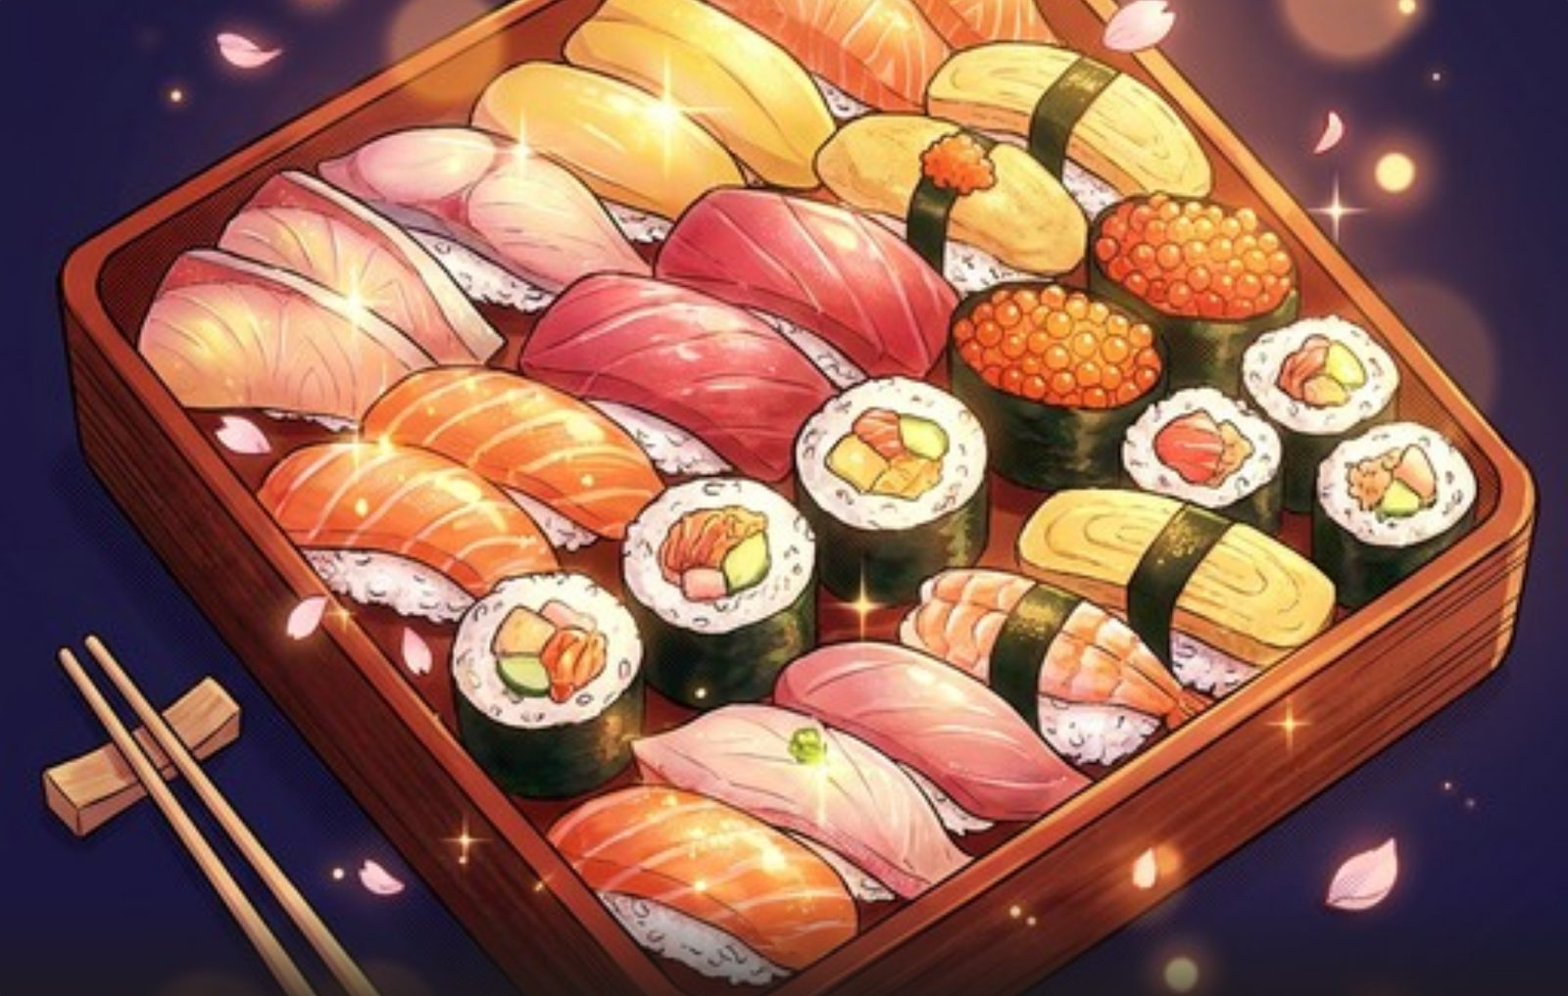
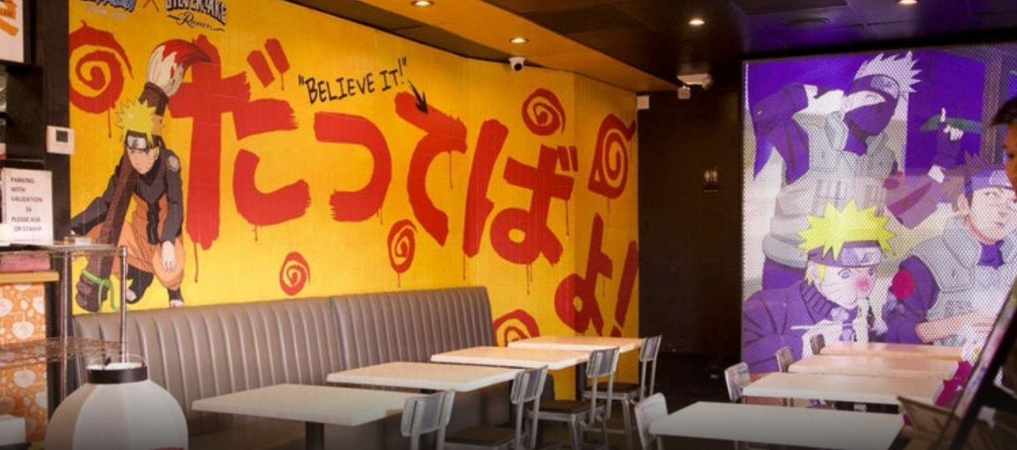
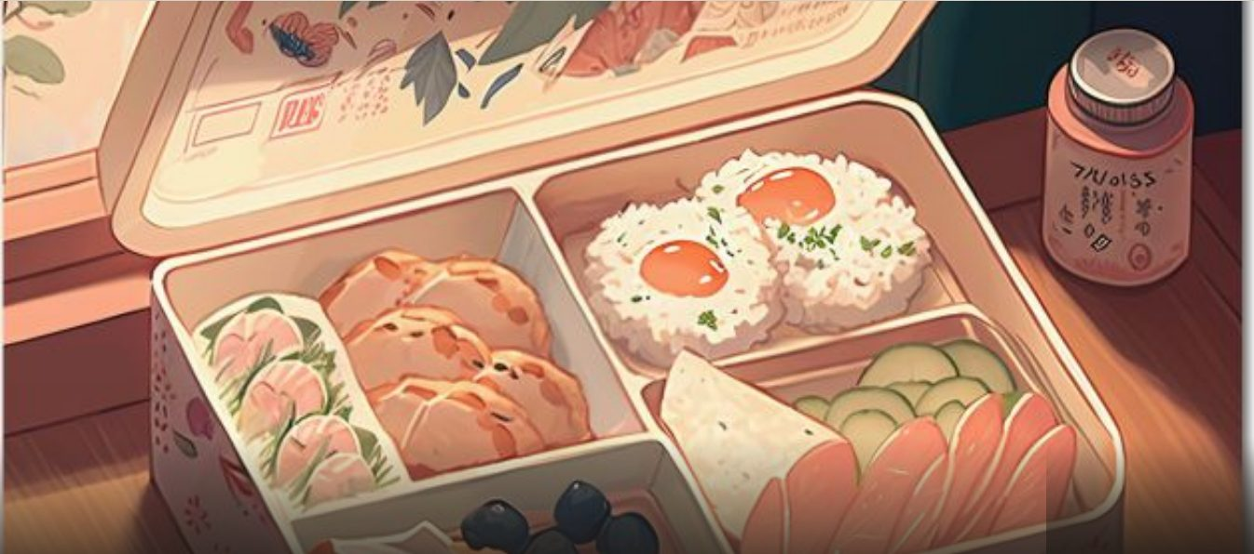
Галерея
Популярные блюда японской кухни в аниме
От суши до онигири — аниме знакомит нас с традиционной едой Японии.
Рамен
Суши
Онигири
Notes:
Посмотрите на эти кадры из аниме. Суши, рамен и онигири — это не просто еда, а часть культурного кода. В каждом аниме-сериале сцены приёма пищи наполнены особым смыслом.

Slide 4


Гиперреализм
Реалистичность анимации еды
Аниме-студии уделяют огромное внимание деталям еды: от текстур и блеска до пара и звука. В сериалах вроде «Вкус и аромат аниме» и «Food Wars» кадры с готовкой и едой выглядят почти фотографически, усиливая эмоциональный отклик зрителя.
Некоторые студии привлекают шеф-поваров-консультантов для точности рецептов.
Notes:
Посмотрите, как точно прорисована еда в аниме. Кажется, что её можно попробовать на вкус. Студии нанимают реальных поваров, чтобы добиться такой реалистичности. Это не просто украшение — детализация еды погружает нас в мир персонажей. Дальше мы увидим, как эта любовь к деталям отражается и на культурном контексте.

Slide 5

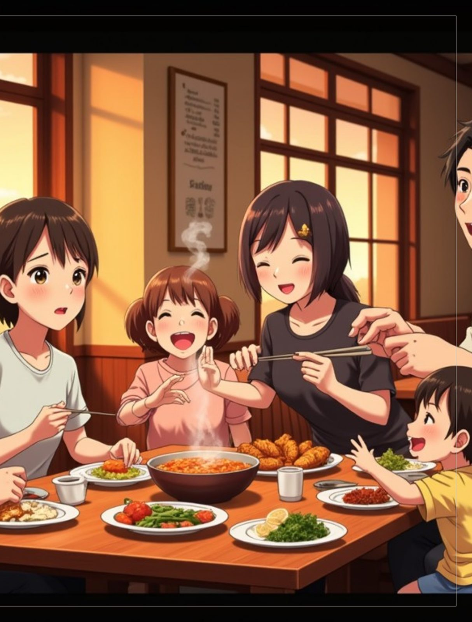
Символизм еды
Еда — символ семейных уз, дружбы и взросления
В японских аниме трапеза — не просто фон, а смысловой центр. В «Унесённых призраками» сцена пиршества родителей Хаку показывает, как чревоугодие отдаляет от человечности, а семейный обед с Зенобой — возвращение к истокам. В «Волчице и пряности» совместное приготовление и поедание яблок становится метафорой зарождающег…
Еда в аниме — это всегда больше, чем утоление голода
Notes:
Посмотрите на этот кадр — семейная трапеза, казалось бы, обычная сцена. Но в аниме еда никогда не бывает случайной. Она работает как мощный символ. Вспомните «Унесённых призраками»: когда родители Чихиро бездумно поглощают еду, они превращаются в свиней. Это метафора потери человеческого облика из-за жадности. А сцена с Зенобой, где она делится едой, показывает путь к восстановлению связи. В «Волчице и пряности» Холо и Лоуренс делят яблоки — так начинается их доверие. Еда в аниме — это код отношений, взросления и традиций. Следующий слайд покажет, как эти образы влияют на реальную популярность японской кухни.

Slide 6

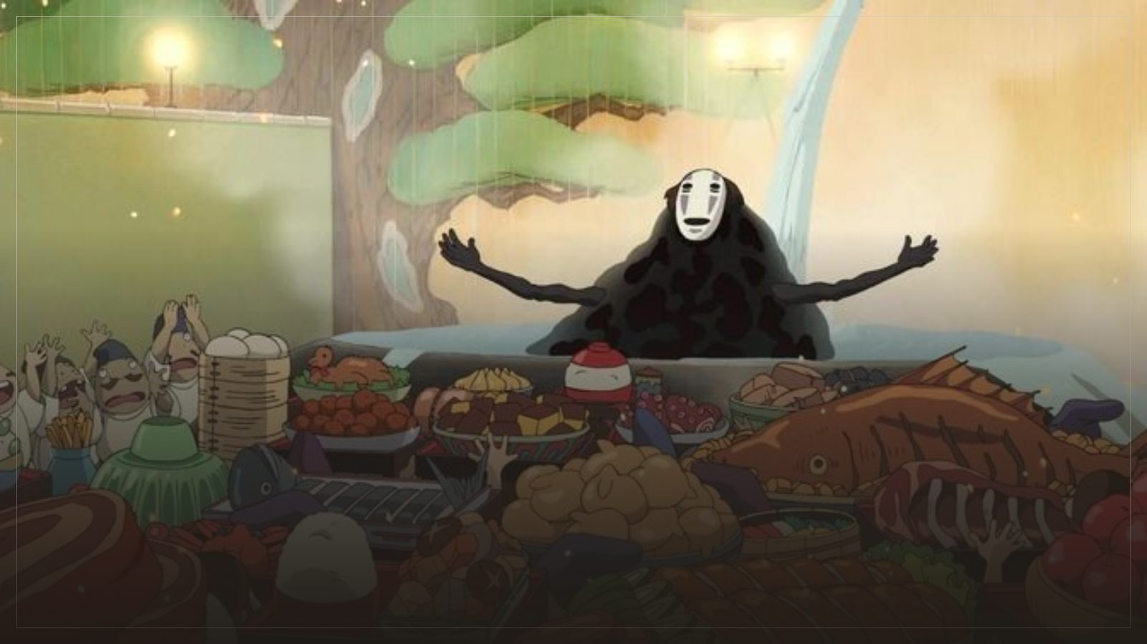
В кадре
Пиршество в «Унесённых призраками»
Сцена, где родители Тихиро превращаются в свиней, а еда манит — яркий образ изобилия японской кухни.
Notes:
Посмотрите на этот кадр из «Унесённых призраками»: стол ломится от яств, пар поднимается от горячих блюд. Эта сцена не просто запоминается — она передаёт ощущение изобилия и соблазна, которое ассоциируется с японской кухней. Режиссёр Миядзаки уделил огромное внимание деталям еды, чтобы подчеркнуть её роль в культуре. И таких примеров в аниме десятки: от рамена Наруто до бенто из «Твоего имени». Дальше мы разберём, какие именно блюда чаще всего появляются на экране.

Slide 7

Культ еды в аниме
200+
аниме содержат значимые сцены с едой
Хэштег #animefood набрал 5 млрд просмотров в TikTok
TikTok, 2024
Notes:
Вы удивитесь, но еда в аниме — это не просто фон. Более 200 аниме включают полноценные сцены с приготовлением и поеданием блюд. А в TikTok хэштег #animefood набрал уже 5 миллиардов просмотров. Это значит, что люди не просто смотрят, а вдохновляются и готовят. Дальше мы разберём, какие блюда встречаются чаще всего.

Slide 8

Финал
Спасибо за внимание!
Вопросы? Свяжитесь со мной!
Email
VK
Telegram
anime@food.ru
vk.com/animefood
@animefood
Notes:
Спасибо, что были с нами! Надеюсь, этот рассказ о японской кухне в аниме вдохновил вас попробовать что-то новое. Если возникнут вопросы или захотите обсудить тему подробнее — пишите, я всегда на связи. Готов ответить на ваши вопросы прямо сейчас.

